Slide 1
AL - Káida
Matěj Mach – E3P

Slide 2
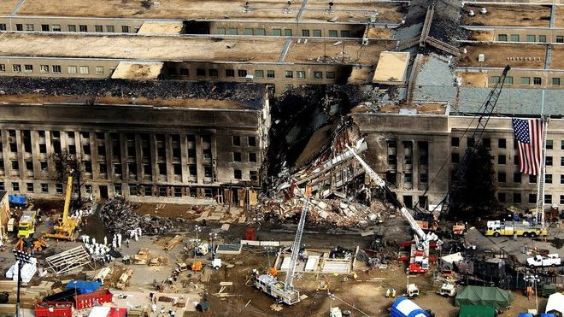
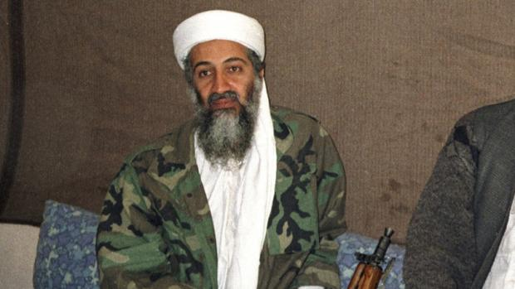
Co to je?
militantní islamistická teroristická organizace
řada velkých atentátů a únosů v celém světě
jako první v čele organizace stál saúdskoarabský multimilionář, terorista Usáma bin Ládin

Slide 3
Organizace
velmi dobře propracované
struktura se skládá ze tří buněk, jejichž členové se znají navzájem
výhoda = utajení
dojde-li k prozrazení tříčlenné skupiny a pozatýkání členů, tak nemohou prozradit žádného dalšího člena (kromě svého velitele)
členové buněk – ,,spící agenti“ → žádná teroristická činnost, skrytí

Slide 4
Cíle
Prosazení islámského práva Šarí‘a
Sjednocení všech muslimů
Šíření islámské víry
Zbavit se veškerého vlivu americké a západní civilizace
Zničit stát Izrael
Nastolení ryze muslimských států

Slide 5
Největší útok Al - Káidy
11. Září 2001
Celkem 19 únosců, napojených na al-Káidu, se tehdy v krátkém časovém sledu zmocnilo 4 velkých dopravních letadel nad územím Spojených států. Dvě z těchto letadel byla navedena na budovy Světového obchodního centra (WTC) v New Yorku. Obě zasažené budovy se po několika desítkách minut zřítily. Zřítila se taktéž budova World Trade Center 7, která byla stejně jako ostatní budovy v okolí poškozena pádem „dvojčat“. Další letadlo bylo navedeno na budovu Pentagonu a poslední se zřítilo v Pensylvánii, patrně díky aktivnímu odporu cestujících v letadle. Při těchto akcích zahynulo přibližně 3500 lidí. Al-Káida se k útokům opakovaně přihlásila.

